Slide 1
Programski Sistemi
Web programiranje u Javi: Servleti

Slide 2
Web aplikacije
Web aplikacije se koriste za pravljenje dinamičkih Web sajtova
  Izgled Web strane zavisi od podataka koje je uneo klijent
  Web strana se generiše na osnovu podataka koji se često menjaju
  Web strana koristi podatke iz baza podataka ili drugih izvora podataka na serveru
Java podržava Web aplikacije kroz servlete i Java Server Pages (JSP)
Praktikum Programski sistemi

Slide 3
Web serveri i klijenti
Web (HTTP) server je softver koji obrađuje zahtev klijenta i šalje mu odgovor
Web server se izvršava na fizičkoj mašini i sluša klijentske zahteve na određenom portu
(obično 80)
  Jakarta Apache
  Microsoft IIS
Web klijent je čitač (Firefox, Chrome, IE)
Web serveri podržavaju Java servlete pomoću ekstenzija koje se zovu servlet kontejneri
Praktikum Programski sistemi

Slide 4
HTML i HTTP
Web klijent (čitač) za prikaz sadržaja koristi jezik HTML (HyperText Markup Language)
Web server i klijent imaju zajednički protokol za komunikaciju: HTTP (HyperText Transfer Protocol)
HTTP je sloj iznad protokola TCP/IP; klijent šalje HTTP request (zahtev), a server odgovara sa HTTP response
Protokol HTTP je stateless; svaki par request/response je nezavisan i nema načina
da se prati niz zahteva upućenih od istog klijenta
(tzv. sesija)
Praktikum Programski sistemi

Slide 5
URL
URL (Universal Resource Locator) je jedinstvena adresa resursa na Webu
Primer: http://localhost:8080/FirstServletProject/jsps/hello.jsp
http:// je protokol
localhost je jedinstvena adresa servera; obično se ime servera preslikava na jedinstvenu IP adresu
8080 je port na kome server osluškuje zahteve; ako se ne navede, zahtev odlazi na default port za određeni protokol (80 za HTTP, 443 za HTTPS, 21 za FTP itd.)
FirstServletProject/jsps/hello.jsp je resurs koji se zahteva od servera; to može biti statička html strana, pdf, JSP, servlet, PHP fajl i sl.
Praktikum Programski sistemi

Slide 6

HTTP request
Najvažniji delovi HTTP zahteva su:
  HTTP Method: akcija koja se izvodi,
  obično GET, POST, PUT, DELETE
  URL: resurs kome se pristupa
  Parametri forme: slično argumentima Java metoda, npr. korisničko ime i lozinka koji stižu iz polja HTML strane klijenta
Praktikum Programski sistemi

Slide 7
GET metod u zahtevu
Prednost metode GET je jednostavnost;
ne moraju se čak ni praviti polja za unos podataka, već se oni mogu dodati na kraj URL-a
Nedostaci su ograničena dužina stringa koji se može poslati (oko 2000 znakova)
U čitaču se prikazuju svi uneti podaci, što nije pogodno ako se šalju osetljive informacije
Metod POST nema ograničenja broja i dužine parametara
Praktikum Programski sistemi

Slide 8
HTML obrasci
HTML obrasci služe za pravljenje raznih kontrola
za prikupljanje ulaznih podataka od korisnika
Svaka kontrola u obrascu obično ima ime i vrednost; ime je zadato u HTML kodu,
a vrednost unosi korisnik
Ceo obrazac (HTML tag <FORM>) povezan je sa URL adresom programa koji obrađuje podatke
Obavezan atribut taga <FORM> je tip metoda koji se koristi (GET ili POST)
Praktikum Programski sistemi

Slide 9
HTML obrasci: slanje podataka
HTTP GET dodaje string na kraj zadate URL adrese, nakon znaka pitanja
Ime1=Vrednost1&Ime2=Vrednost2...ImeN=VrednostN
U POST metodu, serveru se prvo šalju URL zaglavlja HTTP zahteva i prazan red, a u sledećem redu se šalje string sa parametrima
<form method=“get” action=“FormServlet”>
  <input type=“text” name=“tekst”>
  <input type=“submit” value=“Posalji”>
</form>
Praktikum Programski sistemi

Slide 10
HTTP response
Važni delovi HTTP odgovora su:
  Status Code: ceo broj koji označava da li je zahtev bio uspešan ili ne. Česti statusni kodovi su 200 (uspešno), 404 (resurs nije pronađen) i 403 (pristup zabranjen)
  Content Type – text, html, image, pdf itd.
  Poznat i kao MIME tip.
  Content – stvarni podaci koje klijent prikazuje korisniku
Praktikum Programski sistemi

Slide 11
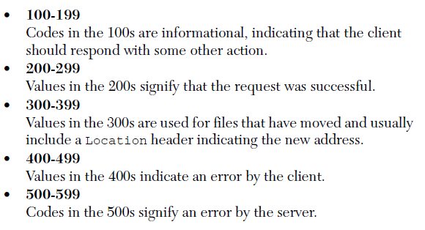
HTTP response: kodovi
"200" ; OK
"201" ; Created
"202" ; Accepted
"204" ; No Content
"301" ; Moved Permanently
"302" ; Moved Temporarily
"304" ; Not Modified
"400" ; Bad Request
"401" ; Unauthorized
"403" ; Forbidden
"404" ; Not Found
"500" ; Internal Server Error
"501" ; Not Implemented
"502" ; Bad Gateway
"503" ; Service Unavailable
Praktikum Programski sistemi

Slide 12
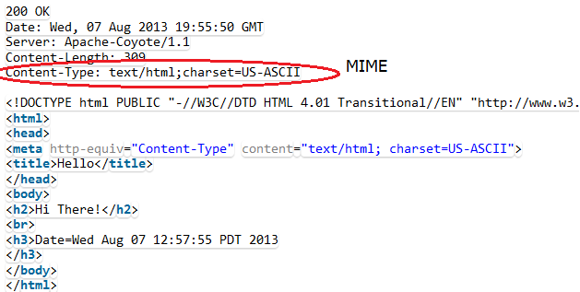
HTTP response
Server šalje MIME tip (tip podataka koji se šalje) klijentu da bi mu pomogao da prikaže podatke korisniku
Najčešće se koriste tipovi text/html, text/xml, application/xml
Praktikum Programski sistemi

Slide 13
Servleti
Servleti su Java programi koji se izvršavaju na Web serveru i rade kao međusloj između zahteva koji stižu iz čitača Weba ili nekog drugog HTTP klijenta i baza podataka ili aplikacija na HTTP serveru
Servleti se izvršavaju u Web serveru koji podržava Javu (to je tzv. servlet kontejner)
Obično se koriste kao kontroleri u MVC arhitekturi
Trenutno aktuelna verzija je Servlet API 3
Praktikum Programski sistemi

Slide 14
Servlet kontejneri
Zovu se i servlet engines ili application servers
Primeri:
  Glassfish (podržava kompletnu specifikaciju trenutno aktuelne verzije JavaEE 7)
  Tomcat
  Resin
  JBoss
Servlet kontejner može da bude prošireni Web server (tj. da radi i kao HTTP server i kao server aplikacija), ali i da bude isključivo server aplikacija
Praktikum Programski sistemi

Slide 15
Servlet kontejneri
Kada servlet kontejner dobije zahtev,
kreira dva objekta tipa HTTPServletRequest i HTTPServletResponse
Zatim pronalazi odgovarajući servlet na osnovu URL-a i kreira nit za zahtev
Zatim poziva metod service() servleta; on u zavisnosti od HTTP metoda koji je korišćen
poziva doGet() ili doPost()
Metode servleta generišu dinamičku stranu i upisuju je u odgovor
Kada se nit servleta izvrši, kontejner konvertuje odgovor u HTTP response i šalje ga klijentu
Praktikum Programski sistemi

Slide 16
Zadaci servlet kontejnera
Podrška za komunikaciju između Web servera
s jedne strane, i servleta/JSP sa druge strane
Upravljanje životnim ciklusom servleta (kreiranje, inicijalizacija, pozivanje metoda i uništavanje)
Podrška za višenitni rad
Kompajliranje JSP strana u servlete
Upravljanje resursima, optimizacija memorije, bezbednosna podešavanja, podrška za izvršavanje više aplikacija itd.
Praktikum Programski sistemi

Slide 17
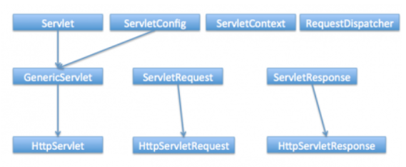
Servlet API
Praktikum Programski sistemi

Slide 18
Osnovna struktura servleta
Da bi bila servlet, Java klasa treba da implementira interfejs Servlet iz paketa javax.servlet, ili češće
da bude izvedena iz klase HttpServlet koja već implementira taj interfejs
Potrebno je nadjačati metode doGet() ili doPost(),
u zavisnosti od toga da li se podaci šalju GET ili POST metodom
Ako isti servlet treba da obrađuje i GET i POST metode, onda doGet treba da poziva doPost
(ili obrnuto) ili da oba metoda pozivaju processRequest()
Praktikum Programski sistemi

Slide 19
Zadaci servleta
Čitanje podataka koje je poslao klijent
Traženje svih informacija o zahtevu
koje su ugrađene u HTTP request
Generisanje rezultata
Formatiranje rezultata unutar dokumenta
Podešavanje odgovarajućih parametara za HTTP response
Slanje povratnog dokumenta klijentu
Praktikum Programski sistemi

Slide 20
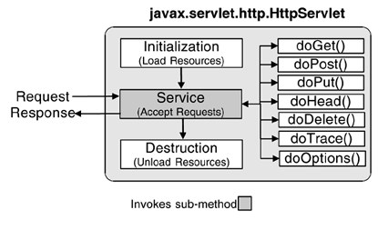
Životni ciklus servleta
Praktikum Programski sistemi

Slide 21
Životni ciklus servleta
Kada se servlet prvi put kreira, poziva se njegov metod init(); on treba da sadrži kod koji se izvršava samo jednom. Ovaj metod treba nadjačavati samo ako je za servlet potrebna dodatna inicijalizacija.
Nakon toga, svaki zahtev od klijenta stvara novu nit koja poziva metod service() prethodno kreirane instance servleta.
Metod service() ne treba nadjačavati
Više konkurentnih zahteva obično kreiraju više niti koje istovremeno pozivaju metod service()
Praktikum Programski sistemi

Slide 22
Životni ciklus servleta
Metod service() zatim poziva metode doGet() ili doPost(), u zavisnosti od tipa primljenog HTTP zahteva
Nadjačavanjem metoda doGet() ili doPost() postiže se željeno ponašanje servleta
Kada server odluči da obriše instancu servleta, poziva njegov metod destroy()
  Ovaj metod obično obavlja oslobađanje resursa koje je servlet zauzimao (zatvaranje datoteka, prekid konekcije sa bazom i sl.)
Praktikum Programski sistemi

Slide 23
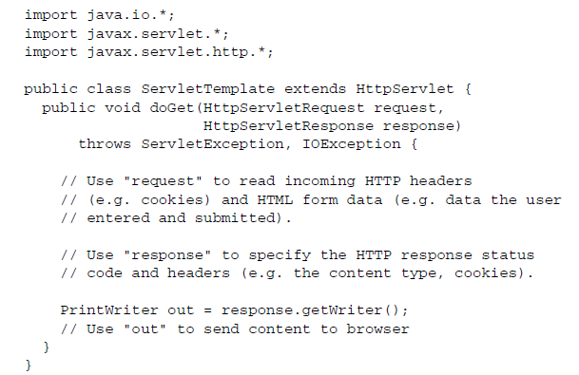
Šablon servleta
Praktikum Programski sistemi

Slide 24
ServletConfig
Metod getServletConfig() interfejsa Servlet daje objekat ServletConfig
Svaki servlet ima sopstveni objekat ServletConfig koji instancira servlet kontejner
Pomoću metode ServletConfig.getInitParameter() mogu se pročitati početni parametri iz deployment descriptora (fajla web.xml)
Metod getInitParameterNames() vraća enumeration imena početnih parametara definisanih za servlet
Praktikum Programski sistemi

Slide 25
ServletContext
Interfejs javax.servlet.ServletContext obezbeđuje skup metoda koje servlet može da koristi za komunikaciju sa Web serverom
Objekat ServletContext je sadržan u objektu javax.servlet.ServletConfig, preko koga se dobija pozivom metode getServletContext()
ServletContext je jedinstven objekat dostupan svim servletima unutar Web aplikacije
Praktikum Programski sistemi

Slide 26
ServletContext
Pomoću objekta ServletContext servlet može da:
  Postavlja i čuva atribute kojima će pristupati drugi servleti iz istog konteksta
  Vodi log (dnevnik) događaja
  Dobija URL reference na resurse
  Dobija atribute za inicijalizaciju; to su parametri povezani sa servletom, a ne sa pojedinačnim zahtevom
  Dobija MIME tip fajlova
  Dobija informacije o servlet kontejneru,
  kao što su njegovo ime i verzija
Praktikum Programski sistemi

Slide 27
ServletContext
Ime ovog interfejsa trebalo bi zapravo da bude ApplicationContext jer je on zajednički za aplikaciju, tj. nije specifičan ni za jedan servlet
Takođe, ne treba ga mešati sa servlet kontekstom koji se prosleđuje u URL-u da bi se pristupilo Web aplikaciji
Praktikum Programski sistemi

Slide 28
Interakcija sa klijentom
Kada servlet primi zahtev od klijenta,
on prihvata dva objekta
  Prvi je ServletRequest, koji održava
  komunikaciju od klijenta do servera
  Drugi je ServletResponse, koji održava komunikaciju od servera ponovo ka klijentu
ServletRequest and ServletResponse su interfejsi definisani u paketu javax.servlet
Praktikum Programski sistemi

Slide 29
HttpServletRequest
Klasa HttpServletRequest implementira interfejs ServletRequest i omogućuje servletu da pristupi:
  parametrima koje šalje klijent
  protokolu koji koristi klijent
  nazivu udaljenog računara sa koga je stigao zahtev koji je server primio
  broju porta na kome sluša server
  informacijama u zaglavlju HTTP zahteva
Praktikum Programski sistemi

Slide 30
HTTPServletRequest
Prihvata argumente koje klijent šalje kao deo svog zahteva preko metoda getParameter(),
koji vraća vrednost imenovanog parametra
Ako parametar ima više od jedne vrednosti, koristi se metod getParameterValues()
request.getParameterNames() ili
request.getParameterMap()
  daju Enumeration ili Map objekata
  od poslatih elemenata
  Obično se koriste za debagovanje
Praktikum Programski sistemi

Slide 31
Čitanje parametara iz zahteva
request.getParameter(“imeParametra")
  Dobija se vrednost prvog elementa koji se zove imeParametra
  Ponaša se isto i za GET i za POST zahteve
  Rezultat je null ako ne postoji takav parametar
  u elementima HTML obrasca
request.getParameterValues(“imeParametra")
  Dobija se niz vrednosti za sve elemente koji se zovu ime
  Dobija se niz sa jednim elementom, ako se ime pojavljuje samo jednom
  Rezultat je null ako ne postoji takav parametar
  u elementima HTML obrasca
Praktikum Programski sistemi

Slide 32
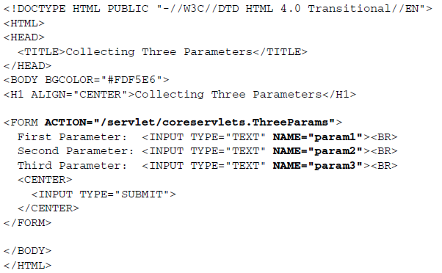
HTML strana sa parametrima
Praktikum Programski sistemi

Slide 33
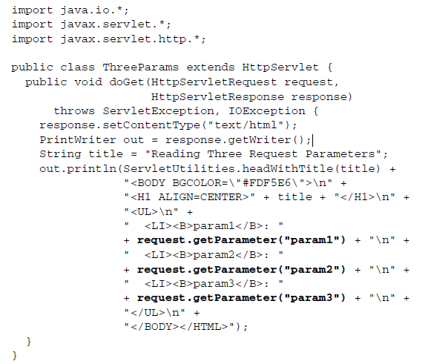
Čitanje parametara
Praktikum Programski sistemi

Slide 34
Čitanje HTTP zaglavlja
Postiže se pozivom metoda getHeader() klase HttpServletRequest
  Vraća String ako zahtev sadrži traženo zaglavlje, ili null u suprotnom.
Imena zaglavlja nisu case sensitive:
svejedno je da li se koristi
request.getHeader("Connection") ili request.getHeader("connection")
Praktikum Programski sistemi

Slide 35
Čitanje HTTP zahteva
Neka zaglavlja su toliko česta da objekat HTTPServletRequest ima posebne metode za njih
  getCookies() vraća sadržaj zaglavlja Cookie, parsiran kao niz objekata Cookie
  getAuthType() i getRemoteUser() daju sastavne delove zaglavlja Authentication
  getContentLength() vraća int dužinu zaglavlja Content-Length
  getContentType() vraća String vrednost zaglavlja Content-Type
  getMethod() vraća tip metoda (GET ili POST)
Praktikum Programski sistemi

Slide 36
HttpServletResponse
Omogućuje servletima generisanje odgovora
na zahtev
Nudi metode za definisanje sadržaja odgovora
i tipa podataka (MIME)
Obezbeđuje izlazni tok, tj. objekte ServletOutputStream i Writer preko kojih
servlet šalje podatke klijentu
Praktikum Programski sistemi

Slide 37
HTTP response: metode
String encodeURL(java.lang.String url) kodira zadati URL dodavanjem ID sesije, ako je potrebno
void sendRedirect(String location) – privremeno preusmerava klijenta na URL lokaciju zadatu kao parametar
void setStatus(int sc) – postavlja statusni kod za response
Praktikum Programski sistemi

Slide 38
HttpServletResponse
Daje dve mogućnosti za vraćanje podataka klijentu
  response.getWriter() vraća Writer, koristi se kada su podaci koji se vraćaju klijentu tekstualnog tipa
  response. getOutputStream() vraća ServletOutputStream, koristi se za binarne podatke
Pozivanje metoda close() ovih objekata nakon slanja odgovora omogućava serveru da zna
kada je odgovor kompletiran
Praktikum Programski sistemi

Slide 39
Generisanje HTML koda
Potrebno je obavestiti čitač Weba da se šalju podaci koji su tipa HTML
  response.setContentType("text/html");
Menja se naredba println da bi se dobila korektna Web stranica
Naredbe print koriste HTML tagove
Praktikum Programski sistemi

Slide 40
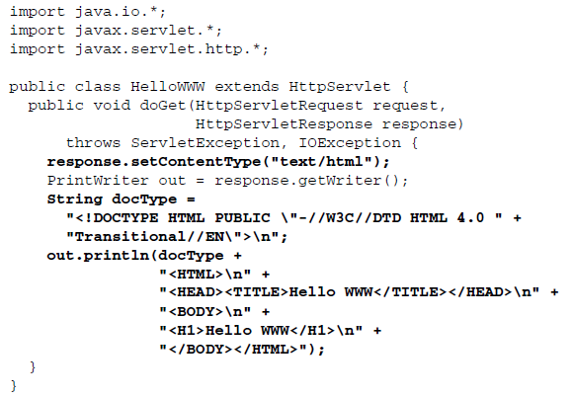
Servlet koji generiše HTML
Praktikum Programski sistemi

Slide 41
Preusmeravanje
Servleti često moraju da preusmere obradu klijentskog zahteva na neki drugi URL,
servlet ili JSP stranu
To se može uraditi pomoću dve metode: HttpServletResponse.sendRedirect() ili RequestDispatcher.forward()
JavaSript takođe omogućuje redirekciju na strani klijenta, ali to ovde nije tema
Praktikum Programski sistemi

Slide 42
RequestDispatcher
Interfejs koji se koristi za preusmeravanje zahteva na drugi resurs (HTML, JSP ili drugi servlet unutar istog konteksta)
Referenca na objekat RequestDispatcher može se dobiti na dva načina: prvi je preko metode ServletContext.getRequestDispatcher(String putanja)
Putanja mora da počinje sa / i tumači se relativno u odnosu na koren konteksta.
Drugi način je HttpServletRequest.getRequestDispatcher(String putanja)
Putanja se tumači relativno u odnosu na putanju servleta
Praktikum Programski sistemi

Slide 43
RequestDispatcher: metode
void forward(ServletRequest request, ServletResponse response)
  prosleđuje zahtev od servleta ka drugom resursu (servletu, JSP ili HTML strani) na serveru
  Kontrola se prenosi na resurs gde se prosleđuje
void include(ServletRequest request, ServletResponse response)
  Uključuje sadržaj resursa (servleta, JSP ili HTML strane) u response
  Kontrola se vraća servletu koji poziva include nakon što resurs na koji se prosleđuje obavi zadatak
Praktikum Programski sistemi

Slide 44
Preusmeravanje
Za razliku od metode forward() RequestDispatchera koja preusmerava na strani servera preko originalnih objekata request i response, metod response.sendRedirect() šalje request sa novom URL adresom nazad klijentu, koji se zatim povezuje sa tim URL-om, što znači da se pravi novi par objekata request/response
sendRedirect() je sporiji od metode forward(), ali omogućuje preusmeravanje na bilo koji URL, dok forward() radi samo unutar iste Web aplikacije
Praktikum Programski sistemi

Slide 45
Atributi servleta
Koriste se za komunikaciju između servleta,
tj. na nivou cele aplikacije
Imaju tri oblasti važenja: request scope,
session scope i application scope
Interfejsi ServletRequest, HttpSession i ServletContext imaju metode get/set/remove atributa iz zahteva, sesije i aplikacije.
Atributi servleta nisu isto što i početni parametri definisani u web.xml za objekte ServletConfig ili ServletContext
Praktikum Programski sistemi

Slide 46
Servlet deployment
Sam po sebi, servlet nije kompletna Java aplikacija, već mora da bude deo Web aplikacije kojom upravlja servlet kontejner
Korišćenje servleta za generisanje dinamičkih odziva obuhvata kako programiranje servleta,
tako i njegovo postavljanje u Web aplikaciju;
taj postupak se zove deploy
Praktikum Programski sistemi

Slide 47
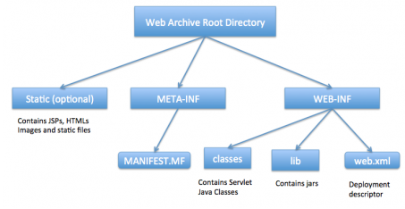
Struktura Java Web aplikacije
Praktikum Programski sistemi

Slide 48
Servlet deployment
korenski direktorijum (/)
  polazna tačka Web aplikacije; zove se kontekst
  sadrži sve resurse Web aplikacije (statičke kao što su html i jsp strane, slike i sl. ali i dinamičke)
/WEB-INF/
  sadrži Web Application Deployment Descriptor
  (tj. konfiguracioni fajl web.xml) koji opisuje deploy
/WEB-INF/classes/
  Za razliku od statičkih resursa, servlet se ne postavlja direktno u korenski direktorijum, već unutar direktorijuma /WEB-INF/classes, zajedno sa svim drugim kompajliranim Java klasama
Praktikum Programski sistemi

Slide 49
Pozivanje servleta
Servleti se mogu pozivati direktno upisom
URL putanje unutar čitača
Format URL putanje zavisi od servera koji se koristi
  Pristup servletu – opšti šablon
  http://[domen]/[context]/[servlet[/[ServletskaKlasa]
  npr. za Web server Jakarta Tomcat kod koga je
  u direktorijumu TOMCAT_HOME/webapps instalirana aplikacija (kontekst) servletintro, poziv servleta HelloServlet bi izgledao ovako:
  http://localhost:8080/servletintro/servlet/HelloServlet
Praktikum Programski sistemi

Slide 50
Deployment descriptor
Umesto direktnog pozivanja servleta, u konfiguracionom fajlu web.xml zadaje se preslikavanje servleta u URL koji definiše administrator
Primer
  Servletska klasa: HelloServlet.class
  Kontekst aplikacije http://localhost:8988/servletintro/
  Direktno pozivanje
  http://localhost:8988/servletintro/servlet/HelloWorld
  Preslikavanje putem fajla web.xml
  http://localhost:8988/servletintro/hello
Praktikum Programski sistemi

Slide 51
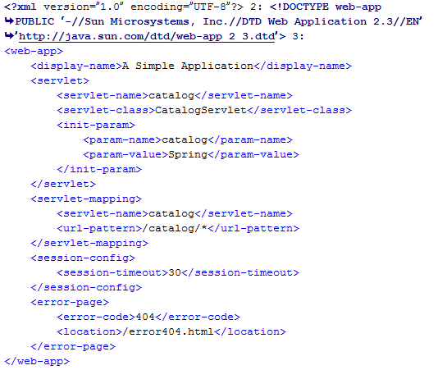
web.xml
Praktikum Programski sistemi

Slide 52
web.xml
XML tag | Opis
web-app | korenski tag deployment descriptora
display-name | kratko ime aplikacije, ne mora da bude jedinstveno
servlet-name | zvanično ime servleta, mora da bude jedinstveno
servlet-class | kompletno ime servletske klase
init-param | inicijalizacioni parametri servleta; slede parovi ime-vrednost
param-name | ime parametra
param-value | vrednost parametra
servlet-mapping | preslikavanje servleta u URL
session-config | definiše period trajanja sesije
error-page | preslikavanje statusnog HTTP koda u Web resurs, npr. html stranu, koja će se prikazivati umesto standardnih stranica čitača
Praktikum Programski sistemi

Slide 53
WAR (Web Application Archive)
JEE definiše standardan način za deploy Web aplikacija njihovim pakovanjem u WAR arhive
Sve komponente Web aplikacije treba da budu spakovane u fajl sa ekstenzijom.war, koji ima isti format kao .jar fajlovi
WAR arhive se mogu napraviti programom jar,
kao i obične arhive koje sadrže mnogo fajlova
u komprimovanom obliku kompatibilnom
sa zip fajlovima
Praktikum Programski sistemi

Slide 54
WAR
Struktura direktorijuma u WAR arhivi treba da bude sledeća:
  Prvi nivo sadrži resurse koji se i inače stavljaju u korenski direktorijum aplikacije (HTML i JSP strane)
  Poddirektorijum META-INF sadrži fajl manifest.mf
  sa informacijama o fajlovima u arhivi
  Direktorijum WEB-INF sadrži deployment descriptor (web.xml)
  Poddirektorijum classes sadrži kompajlirane servlete i ostale Java klase
  U poddirektorijum lib smeštaju se dodatne jar arhive
Praktikum Programski sistemi

Slide 55
Upravljanje sesijom
Protokol HTTP i Web serveri su stateless,
tj. nisu u stanju da prepoznaju da npr. dva uzastopna zahteva stižu od istog klijenta
Često je u aplikaciji potrebno da prepoznamo
da zahtevi stižu od istog klijenta u određenom vremenskom intervalu; to je tzv. sesija
Jedini način da održimo sesiju je da se između klijenta i servera pri svakoj request/response komunikaciji razmenjuje jedinstvena informacija
o sesiji (id sesije).
Praktikum Programski sistemi

Slide 56
Upravljanje sesijom
Postoji više načina da se upravlja sesijom:
Autentikacija korisnika
  Na strani za login tražimo od korisnika autentikaciju i onda informacije o korisničkom imenu prenosimo između klijenta i servera da bi održali sesiju. Ovaj metod neće raditi ako se isti korisnik prijavi istovremeno iz različitih čitača.
Skriveno HTML polje
  Kada korisnik započne navigaciju, generišemo jedinstvenu vrednost skrivenog polja i šaljemo je. Ovaj metod ne može da se koristi sa linkovima jer form mora da bude poslat sa skrivenim poljem kad god se generiše zahtev od klijenta. Takođe, nije bezbedan jer se vrednost skrivenog polja može pročitati iz HTML-a.
Praktikum Programski sistemi

Slide 57
Upravljanje sesijom
URL Rewriting
  Parametar ID sesije se dodaje svakom paru request/response. Ovo je prilično komplikovano jer moramo stalno da pratimo njegovu vrednost.
Cookies
  Kolačić je informacija koju Web server šalje u zaglavlju odgovora, a čuva se kod klijenta. Kada klijent ponovo pošalje zahtev, zaglavlju zahteva se dodaje kolačić i on se koristi za praćenje sesije. Međutim, klijent može i da isključi podršku za kolačiće.
Session Management API
  Podržava dva prethodna rešenja
Praktikum Programski sistemi

Slide 58
Upravljanje sesijom
Sesija je zajednička za sve servlete u aplikaciji kojoj klijent pristupa
Objektu klase javax.servlet.http.HttpSession koja identifikuje sesiju pristupa se preko metoda request.getSession()
Praktikum Programski sistemi

Slide 59
HttpSession
Metod | Informacije
getId() | Jedinstveni identifikator sesije
getLastAccessedTime() | Poslednji trenutak u kome je klijent poslao zahtev povezan sa sesijom
getCreationTime() | Trenutak u kome je sesija kreirana
getMaxInactiveInterval() | Maksimalni vremenski interval (u sekundama) koliko servlet kontejner održava sesiju otvorenom između zahteva
getAttribute(), setAttribute() | Objekti povezani sa sesijom
isNew() | Provera da li je sesija kreirana
invalidate() | Poništava sesiju i sve objekte povezane sa njom
Praktikum Programski sistemi

Slide 60
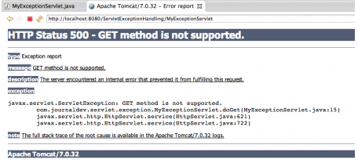
Upravljanje greškama u servletima
Pošto čitač razume samo HTML, kada aplikacija baci izuzetak, servlet kontejner ga obrađuje
i generiše HTML odgovor
Logika obrade je specifična za servlet kontejner
Problem je u tome što prikaz greške korisniku ne znači ništa, a osim toga prikazuje klase i detalje o serveru što nije dobro sa tačke gledišta bezbednosti
Praktikum Programski sistemi

Slide 61
Upravljanje greškama u servletima
Sve izuzetke generisane u servletima treba pažljivo uhvatiti i obraditi, jer će u suprotnom klijent videti stack trace u prozoru čitača
Servlet API podržava servlete Exception i Error Handler koje treba definisati u fajlu web.xml
Svrha ovih servleta je da obrade izuzetak i prikažu HTML response koji je koristan, npr. tako što će prikazati stranu sa linkom na početnu stranu ili neke detalje na osnovu kojih će korisnik zaključiti šta nije u redu
Praktikum Programski sistemi

Slide 62
Upravljanje greškama u servletima
error-page treba zadati u web.xml
Svaki element error-page treba da ima ili error-code ili exception-type. Servlet koji obrađuje grešku zadaje se u elementu location
JSP strana takođe može da bude exception handler, samo treba navesti lokaciju jsp fajla umesto servleta
Praktikum Programski sistemi

Slide 63
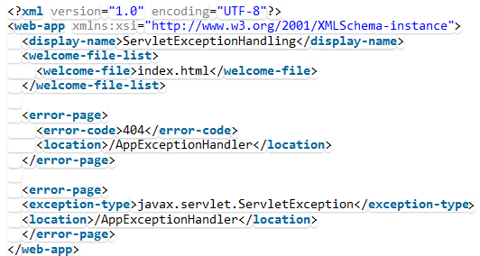
Upravljanje greškama u servletima
Primer: ako aplikacija baci grešku 404 ili ServletException, njih će obraditi servlet AppExceptionHandler
Praktikum Programski sistemi

Slide 64

Upravljanje greškama u servletima
Ako sve moguće izuzetke treba obraditi u jednom exception handleru, tip izuzetka treba da bude Throwable
Ako ima više error-page elemenata, npr. jedan za Throwable i drugi za IOException, a desi se izuzetak tipa IOException, on će biti obrađen error handlerom za IOException
Praktikum Programski sistemi

Slide 65
Servleti filtri
Filter je specijalna vrsta servleta koja dinamički presreće zahteve pre nego što stignu do servera, i(li) odgovore pre nego što stignu do klijenta
i transformiše informacije u njima
Najvažnija prednost filtara je to što se mogu dodati u postojeće aplikacije, a da se one ne moraju ponovo kompajlirati (pluggable)
Filter je servlet koji implementira interfejs javax.servlet.Filter
Umesto u metodama doGet() ili doPost(), filter svoje zadatke obavlja u metodi doFilter()
Praktikum Programski sistemi

Slide 66
Filtri
Filtri se mogu koristiti za nekoliko važnih uloga:
  Pakovanje zadataka koji se često obavljaju u klasu koja se može uvek pozvati
  Formatiranje podataka koji se šalju klijentu
  Autorizacija i blokiranje zahteva
  Logging i auditing (npr. beleženje request parametara u log fajl)
  Komprimovanje response podataka koji se šalju klijentu
Filtri i servleti su potpuno nezavisni; filtar se dodaje i uklanja samo iz fajla web.xml
Praktikum Programski sistemi

Slide 67
Filtri
Filtri se mogu povezivati u FilterChain; servlet kontejner konstruiše lanac filtara prema redosledu kojim se filtri pojavljuju u deployment descriptoru (fajlu web.xml)
Da bi filter mogao da pristupi inicijalizacionim parametrima, prosleđuje mu se objekat FilterConfig u njegovoj metodi init()
Filter može da pristupi objektu ServletContext preko objekta FilterConfig i da tako učita sve resurse potrebne za zadatke filtriranja
Praktikum Programski sistemi

Slide 68
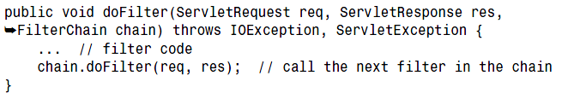
Filtri
Kada filter obavi svoj zadatak, mora da pozove metod doFilter() sledećeg filtra u lancu
Ako se radi o poslednjem filtru u lancu, servlet kontejner će pozvati resurs na kraju lanca,
tj. običan servlet
Praktikum Programski sistemi

Slide 69
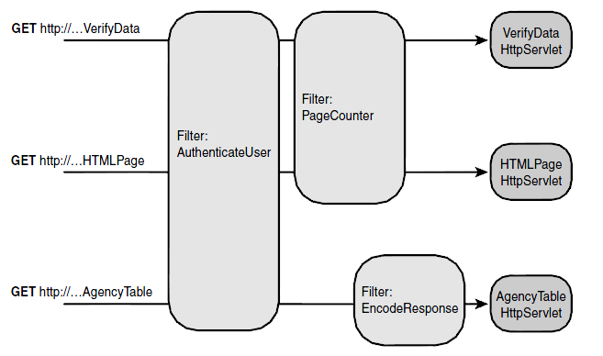
Filtri
Pošto se filtri dodaju aplikaciji u deploy fazi, jedan filter je moguće primeniti na jedan servlet ili više njih
Praktikum Programski sistemi

Slide 70
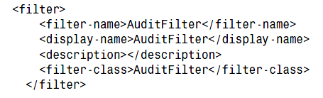

Deploy filtara
U web.xml moraju se dodati odgovarajući tagovi
Praktikum Programski sistemi

